Slide 1



Pitch Deck
Trage deinen Firmennamen hier oben ein und eine interessante Zusammenfassung darüber, was deine Firma macht.
Jede Stadt, 24.Oktober 2024
Streng vertraulich

Slide 2

Textfehler
Beschreibung was falsch gelaufen ist
Wie kann man es besser machen

Slide 3
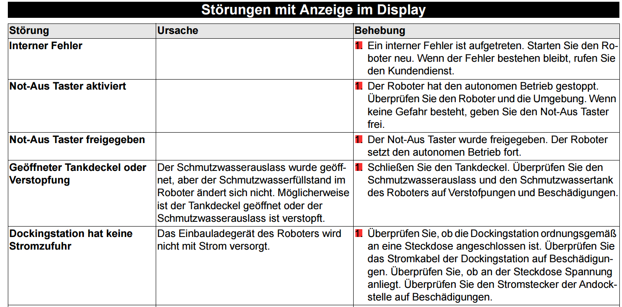
Struktur
1. erfolgt nur wenn Aufzählung mit 2. erfolgt
→ weglassen

Slide 4
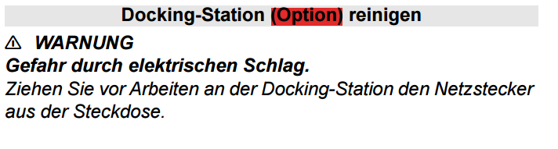
Überschrift
Unklar was gemeint ist
→ möglichen infotext einbaun der genauer beschreibt was „Option“ ist

Slide 5
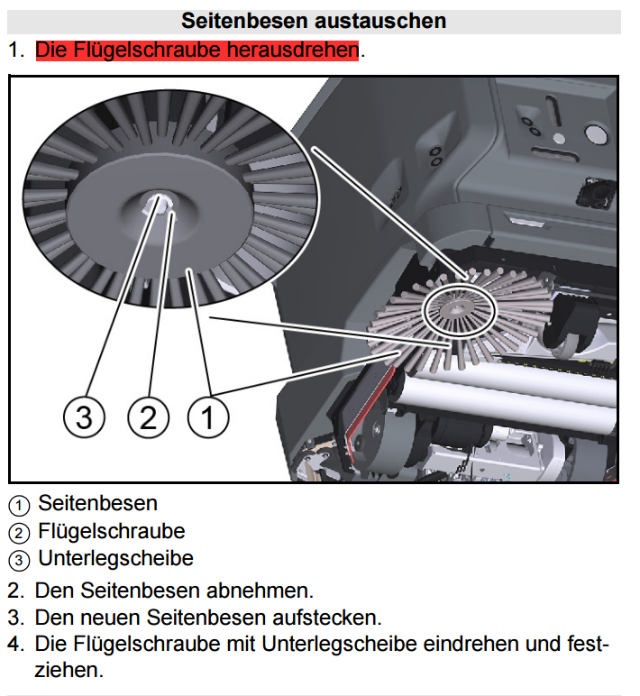
Struktur
Nicht einheitliche Struktur für 1.Punkt in zusammenhang mit einem bild
→ einheitlich machen

Slide 6
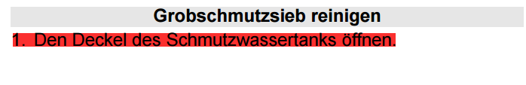
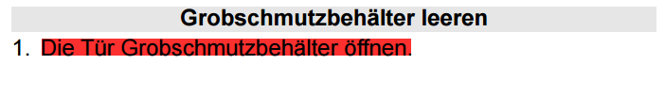

Textfehler
Beschreibung was falsch gelaufen ist
Wie kann man es besser machen

Slide 7
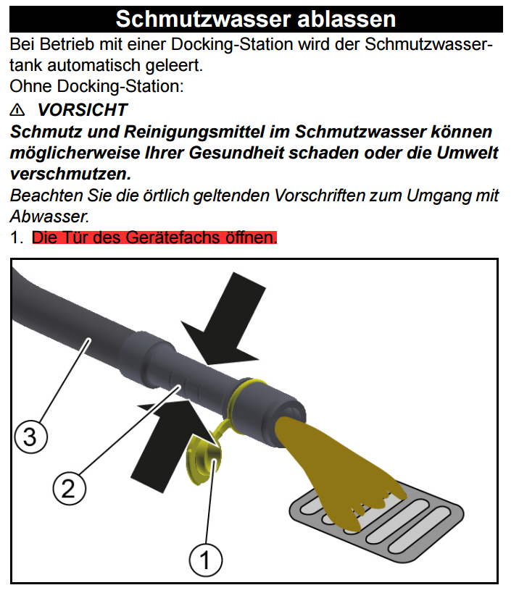
Textfehler
Beschreibung was falsch gelaufen ist
Wie kann man es besser machen

Slide 8
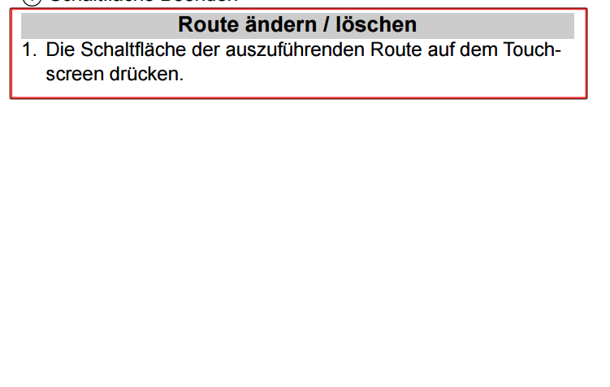
Textfehler
Beschreibung was falsch gelaufen ist
Wie kann man es besser machen

Slide 9
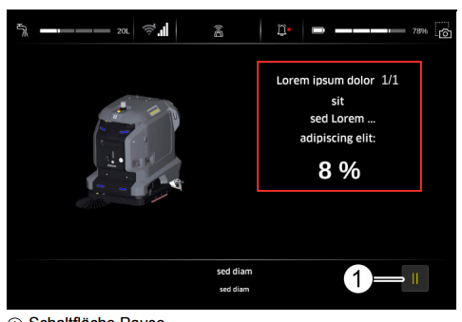
Textfehler
Beschreibung was falsch gelaufen ist
Wie kann man es besser machen

Slide 10
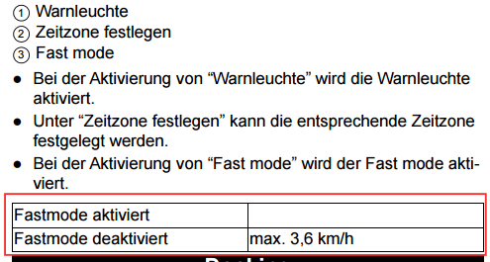
Textfehler
Beschreibung was falsch gelaufen ist
Wie kann man es besser machen

